Slide 1
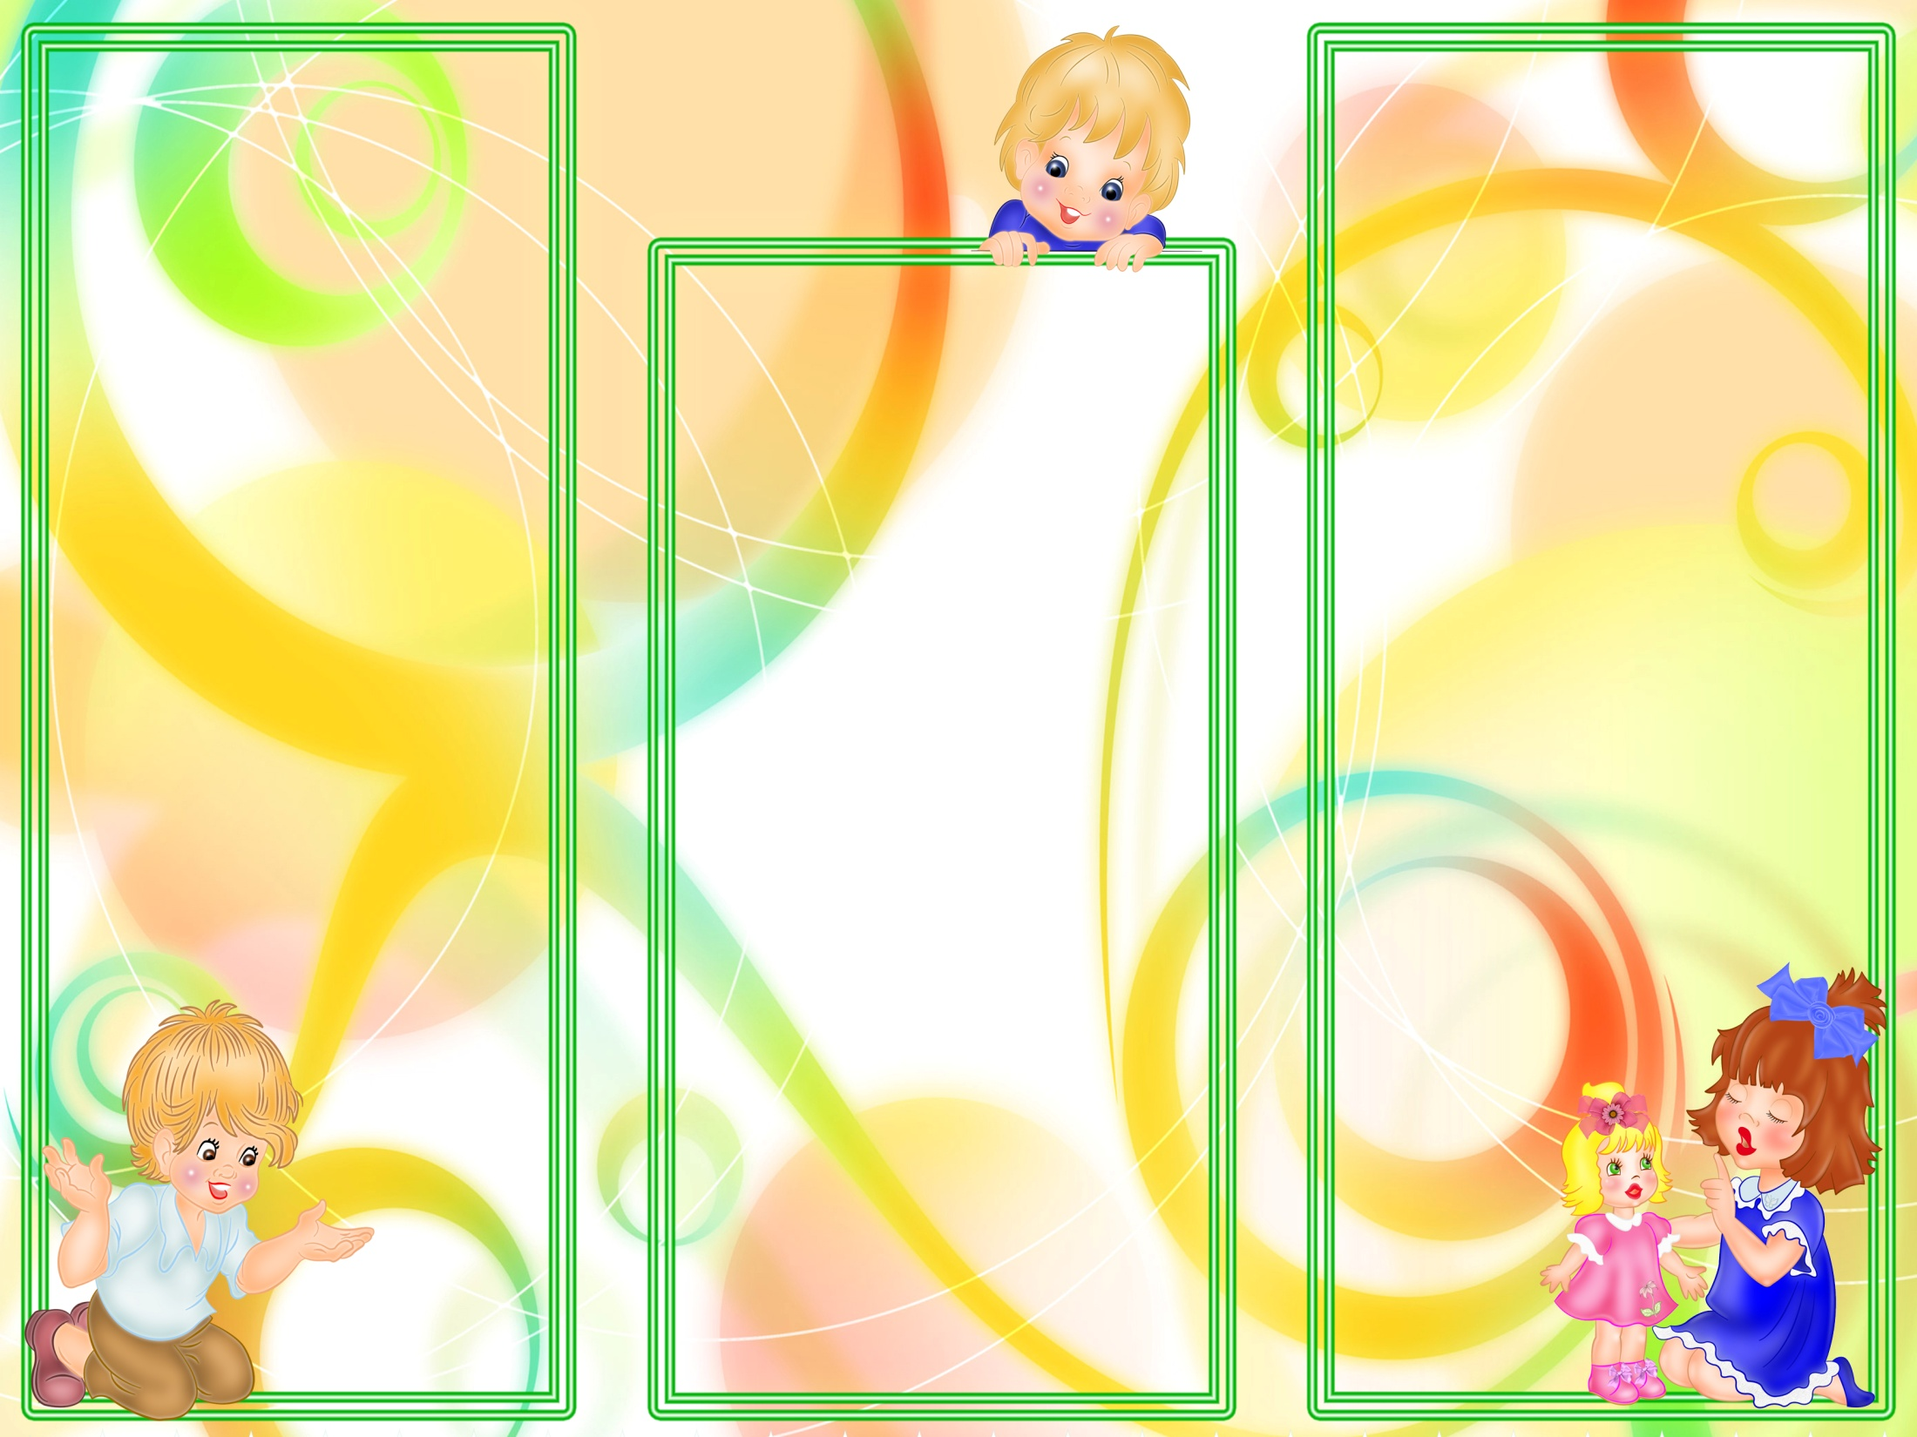
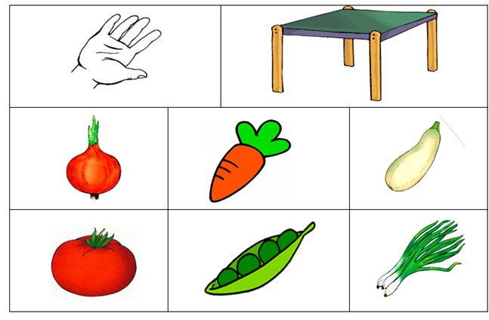
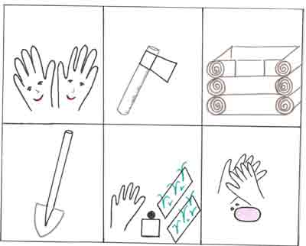
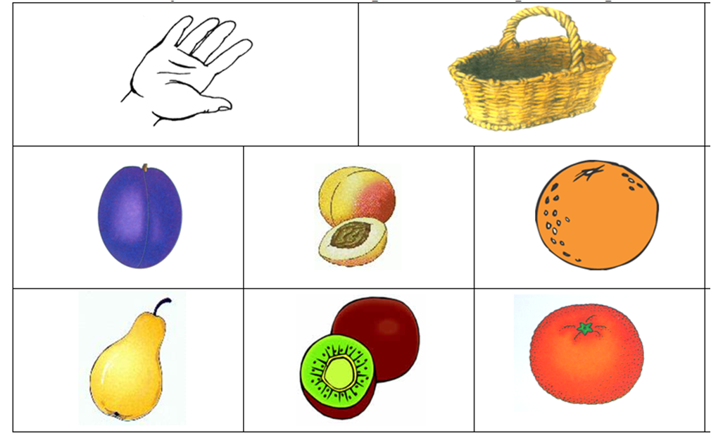
Овощи
В руки овощи берем,
Овощи на стол кладем.
Лук, морковка, кабачок,
Помидор, горох, лучок.
Две сестры
Две сестры, две руки, Рубят, строят, роют, Рвут на грядках сорняки,
И друг друга моют.
Фрукты
В руки фрукты мы берем
И в корзинку их кладем:
Слива, персик, апельсин,
Груша, киви, мандарин.

Slide 2
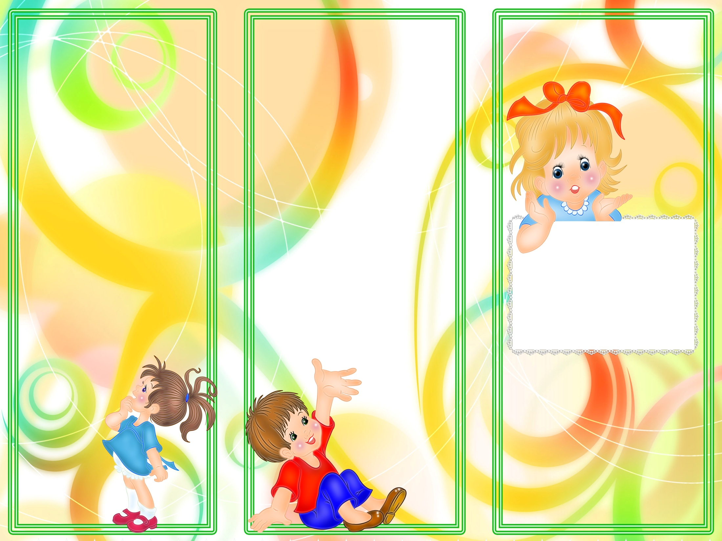
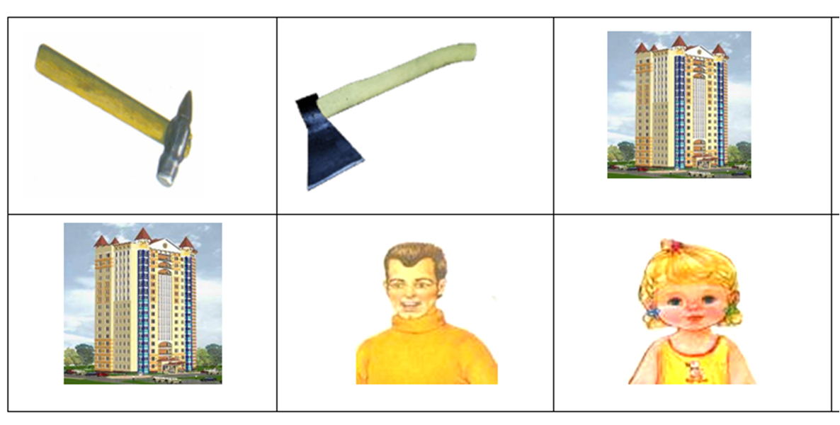
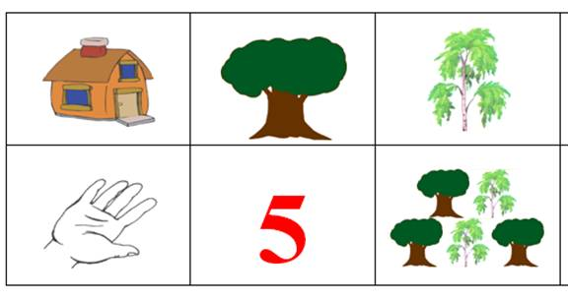
Строим дом
Молотком и топором
Строим, строим новый дом.
В доме много этажей,
Много взрослых и детей.
Вышла Маша на крыльцо
Вышла Маша на крыльцо:
Вот растет деревцо,
Вот растет другое,
Красиво какое!
Стала Машенька считать,
Насчитала ровно пять.
Все деревья эти
Сосчитайте, дети!
Использование мнемотехники при разучивании стихотворений.
Выполнила воспитатель:
Процкая А. И.
Павлодар

